Slide 1
МАТЕМАТИКА
4. РАЗРЕД

Slide 2
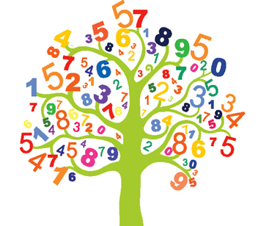
Множење и дијељење до 1000

Slide 3
Поновимо!
5 ∙ 4 = 20 20 : 5 = 4
ПРВИ ДРУГИ ПРОИЗВОД ДЈЕЉЕНИК ДЈЕЛИЛАЦ КОЛИЧНИК
ЧИНИЛАЦ ЧИНИЛАЦ
Ако је 5 ∙ 4 = 20, слиједи да је 20 : 5 = 4.
Можемо закључити да је дијељење обрнута рачунска операција множењу.

Slide 4
Примјер 1.
Израчунајмо производе бројева 25 и 10, 16 и 10 и 4 и 100, а затим провјеримо добијене производе дијељењем.
25 ∙ 10 = 250 250 : 10 = 25
16 ∙ 10 = 160 160 : 10 = 16
4 ∙ 100 = 400 400 : 100 = 4
На основу датог примјера можемо закључити сљедеће:
- када множимо неки број декадном јединицом, дописујемо му онолико нула колико их има та декадна јединица.
- када дијелимо неки број декадном јединицом, одбијамо броју онолико нула колико има та декадна јединица (дјелилац).

Slide 5
Примјер 2.
На једној фарми има 232 пилета. Колико пилића има на 3 такве фарме?
Рачунамо:
232 ∙ 3 = (200 + 30 + 2) ∙ 3 =
200 ∙ 3 + 30 ∙ 3 + 2 ∙ 3 =
600 + 90 + 6 = 696
Одговор: На три фарме има 696 пилића.

Slide 6
Примјер 3.
У воденици је самљевено 246 kg кукуруза којег је потребно распоредити у 6 џакова. Колико ће у сваком џаку бити килограма самљевеног кукуруза?
Рачунамо:
246 : 6 = (240 + 6) : 6 =
240 : 6 + 6 : 6 =
40 + 1 = 41
Одговор: У сваком џаку ће бити 41 килограм самљевеног кукуруза.

Slide 7
Примјер 4.
Пронађимо рјешења сљедећих једначина:
а) 7 ∙ х = 252
х = 252 : 7 252 : 7 = (210 + 42) : 7 = 210 : 7 + 42 : 7 =
х = 36 = 30 + 6 = 36
Пр. 7 ∙ 36 = 252 7 ∙ 36 = 7 ∙ (30 + 6) = 7 ∙ 30 + 7 ∙ 6 = 210 + 42 = 252
б) х : 4 = 158
х = 158 ∙ 4 158 ∙ 4 = (100+50+8) ∙ 4 = 100 ∙ 4 + 50 ∙ 4 + 8 ∙ 4 =
х = 632 = 400 + 200 + 32 = 632
Пр. 632 : 4 = 158 632 : 4 = (600 + 32) : 4 = 600 : 4 + 32 : 4 =
= 150 + 8 = 158

Slide 8
Примјер 5.
Одредимо скуп рјешења неједначина:
а) у ∙ 8 > 64
у > 64 : 8
у > 8
у ∈ ( 9, 10, 11, 12, 13...)
б) x ∙ 2 < 248 248 : 2 = ( 200 + 40 + 8 ) : 2 = 200 : 2 + 40 : 2 + 8 : 2 =
x < 248 : 2 100 + 20 + 4 = 124
x < 124
x < ( 123, 122, 121, 120, 119...0 )

Slide 9
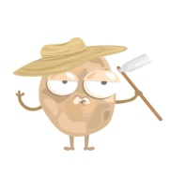
Примјер 6.
На једном штанду на тржници се налази 126 kg паприка, 3 пута више кромпира и 2 пута мање парадајза од количине паприка. Колико заједно има поврћа на штанду?
Паприке: 126 kg Кромпир: 126 ∙ 3 Парадајз: 126 : 2
Рачунамо: 126 + (126 ∙ 3) + ( 126 : 2) = 126+378+63 = 567
Одговор: На штанду има 567 килограма поврћа.

Slide 10
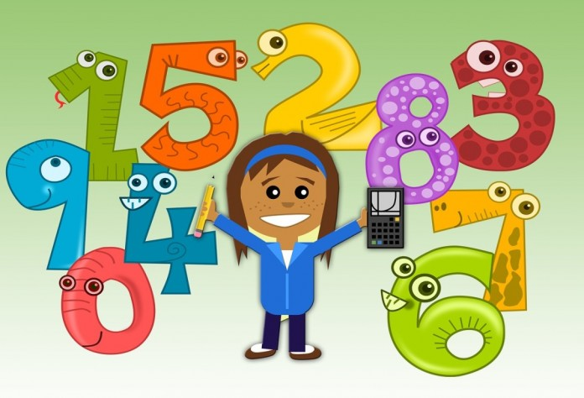
Хвала за пажњу!

